Slide 1
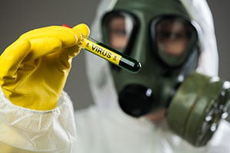
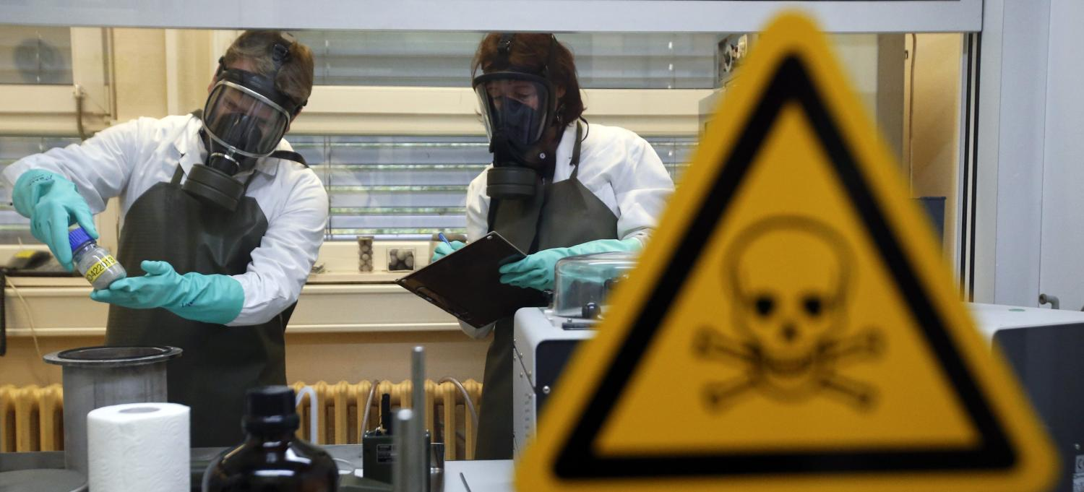



बीडब्ल्यूए का इतिहास और अवलोकन
VETTED BY – निरीक्षक/जीडी अजय सिंह
NDRF | CBRN | INDIA
1
PPT -
PEER | CSSR | INDIA
PPT 2 -

Slide 2
उद्देश्यों
BWA: संकेत और लक्षण
उपचार
डिटेक्शन (बायोसेंसर, हैंडहेल्ड बायोलॉजिकल एजेंट डिटेक्टर)
चिकित्सा और शारीरिक सुरक्षा
कुछ दिनों के लिए सबसे अलग रहना
परिशोधन
समीक्षा
इस पाठ को पूरा करने पर, आप निम्न में सक्षम होंगे: -

Slide 3
का वर्गीकरण
बीडब्ल्यू एजेंट

Slide 4
जैविक एजेंटों का वर्गीकरण
जीवाणु
रिकेट्सिया
वायरस
विषाक्त पदार्थों
कवक

Slide 5
जैविक के प्रकार
एजेंटों
समूह | रोग का उत्पादन
कवक | हिस्टोप्लाज्मोसिस
जीवाणु | प्लेग, हैजा, एंथ्रेक्स, नोकार्डियोसिस
वायरस | डेंगू बुखार, चेचक, इन्फ्लूएंजा
रिकेट्सिया | क्यू बुखार, टाइफस
विषाक्त पदार्थों | रिसिन

Slide 6
जीवाणु
एककोशिकीय
सबसे छोटा जीवित संगठन
आत्म प्रजनन
सर्वव्यापी
प्रतिरक्षा प्रणाली पर जवाबी हमला करें और बीमारी का कारण बनें

Slide 7
जीवाणु
कोशिकाओं में विष का उत्पादन करते हैं और उन्हें क्षति/मरते हैं
मेजबान में, संक्रमण की साइट पर स्थानीयकृत वृद्धि (फेफड़ों में न्यूमोकोकी), या
पूरे शरीर में फैलता है (प्लेग-थ्रू लिम्फ सिस्टम)

Slide 8
संचरण का तरीका
ऊतकों पर आक्रमण करके
विषाक्त पदार्थों का उत्पादन करके

Slide 9
संक्रमण का मार्ग
  वायुमार्ग
  जीआईटी
  आंखों की तरह अन्य श्लेष्म झिल्ली
  कीड़े के काटने के माध्यम से और
  घावों आदि के माध्यम से

Slide 10
जीवाणु
ऐन्‍थ्रैक्‍स
प्लेग
अंडे सेने की अवधि
1-7 दिन
2-3 दिन
संक्रामक रोग
नहीं
हाँ (न्यूमोनिक)
नहीं (बुबोनिक)
संकेत और लक्षण
ठंड लगना, बुखार, मतली, सूजन लिम्फ नोड्स
ठंड लगना, तेज बुखार, सिरदर्द,
खून थूकना, सोब
हिफ़ाज़त
बीएसआई
बीएसआई

Slide 11
रिकेट्सिया
एक अनोखा प्रकार का बैक्टीरिया
होस्ट सेल के बाहर गुणा करने में असमर्थ
आर्थ्रोपोड्स वैक्टर (जूँ, पिस्सू, घुन और टिक) द्वारा फैलता है
जैसे रिकेट्सिया टाइफी, कॉक्सिएला ब्रुनेटी (क्यू-बुखार)

Slide 12
बैक्टीरियल एजेंट
जिसे बीडब्ल्यूए के रूप में इस्तेमाल किया जा सकता है
रोग/एजेंट | स्टेज | संक्रमण का मार्ग | संभावित रिहाई | आदमी से आदमी | संक्रामक खुराक | घातकता | जीव की दृढ़ता
ऐन्‍थ्रैक्‍स बैसिलस एन्थ्रेसिस | बीजाणु | त्वचा, घाव, साँस लेना, अंतर्ग्रहण | एरोसोल के रूप में बीजाणु | नहीं | 8000-50000 बीजाणु | उच्च | बहुत स्थिर। बीजाणु मिट्टी में 40 वर्ष या उससे अधिक समय तक व्यवहार्य रहते हैं
प्लेग यर्सिनिया पेस्टिस | जीवाणु | पिस्सू, एरोसोल | एरोसोल या संक्रमित पिस्सू की रिहाई | उच्च | 100-500 जीव | 12-24 घंटे के भीतर इलाज नहीं किया जाता है तो उच्च | मिट्टी में 1 वर्ष तक। जीवित ऊतकों में 270 दिन
Tularemia Francisella tularensis | जीवाणु | एरोविलय | बैक्टीरिया का एरोसोल | नहीं | 10-50 जीव | अनुपचारित होने पर मध्यम | नम मिट्टी में कुछ महीने

Slide 13
बैक्टीरियल एजेंट
जिसे बीडब्ल्यूए के रूप में इस्तेमाल किया जा सकता है
रोग/एजेंट | स्टेज | संक्रमण का मार्ग | संभावित रिहाई | आदमी से आदमी | संक्रामक खुराक | घातकता | जीव की दृढ़ता
ग्लैंडर्स बुर्कहोल्डरिया मल्ली | जीवाणु | एरोविलय | बैक्टीरिया का एरोसोल | कम | कम माना जाता है | 50% से अधिक | बहुत स्थिर
हैजा विब्रियो कोलरा | जीवाणु | मौखिक परीक्षा | भोजन और जल स्रोतों का संदूषण | दुर्लभ | 10-500 जीव | उपचार के साथ कम उच्च के बिना | एरोसोल और ताजे पानी में अस्थिर, खारे पानी में स्थिर।

Slide 14
बैक्टीरियल एजेंट,
जिसे बीडब्ल्यूए के रूप में इस्तेमाल किया जा सकता है
रोग/एजेंट | स्टेज | स्टेज | संक्रमण का मार्ग | संभावित रिहाई | मनुष्य को मनुष्य में प्रेषित करें | संक्रामक खुराक
क्य बुखार कॉक्सिएला ब्रुनेटी |  | रिकेट्सिया | एरोविलय | वायरस का एरोसोलाइजेशन | दुर्लभ | 1-10 जीव

Slide 15
बैक्टीरियल एजेंट जो हो सकते हैं
बीडब्ल्यूएएस के रूप में उपयोग किया जाता है
रोग/एजेंट | घातकता | Lethality | जीव की दृढ़ता | Persistence of organism | इनक्यूबेशन अवधि | बीमारी की अवधि
क्य बुखार कॉक्सिएला ब्रुनेटी |  | बहुत कम |  | लकड़ी और रेत में महीनों के लिए | 10-40 दिन | 2-14 दिन

Slide 16
वायरस
सूक्ष्मजीव का सबसे सरल रूप
2 घटकों से मिलकर बनता है
गुणसूत्रों
प्रोटीन का आवरण
बैक्टीरिया से बहुत छोटा

Slide 17
बीडब्ल्यूए के रूप में वायरस
आकार: वायरस बैक्टीरिया की तुलना में बहुत छोटे होते हैं और आकार में 0.02 माइक्रो मीटर से 0.2 माइक्रो मीटर तक भिन्न होते हैं
आत्म प्रजनन की कमी और केवल मेजबान कोशिकाओं में गुणा
स्थानीय संक्रमण (सामान्य सर्दी) दे सकता है, या
संचार या लसीका sys के माध्यम से शरीर के अन्य भागों में फैलता है

Slide 18
संचरण का तरीका
एरोविलय
प्रत्यक्ष संदूषण

Slide 19
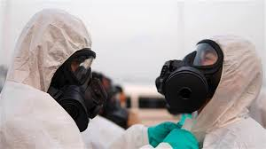
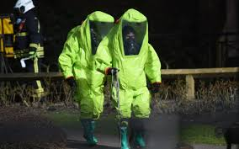
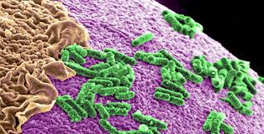
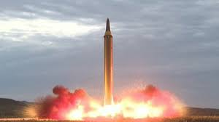
संकेत और लक्षण
बीडब्ल्यूए और पीएचटी

Slide 20
ऐन्‍थ्रैक्‍स
एटियलजि
बैसिलस एन्थ्रेसिस के कारण।
सामान्य
  घरेलू पशुओं का रोग।
  आप एंथ्रेक्स बीजाणुओं को छूकर, साँस लेने या निगलने से अप्रत्यक्ष या प्रत्यक्ष संपर्क के माध्यम से एंथ्रेक्स प्राप्त कर सकते हैं।
  चारागाह भूमि वर्षों तक संक्रमित रहती है।
  मृत निपटान छोटा सा है।

Slide 21
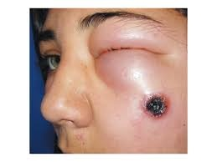
एंथ्रेक्स के लक्षण
एवं लक्षण
कोटेनियस- द्रव से भरा पुटिका।
सूखता है, कोयला काला पपड़ी।
बुखार, अस्वस्थता और थकान,
अनुत्पादक खांसी और सीने में परेशानी।
सेप्टीसीमिया, सदमा और 24-36 घंटे के भीतर मौत

Slide 22
उपचार
सिप्रोफ्लोक्सासिन, टेट्रासाइक्लिन, पूर्ण खुराक में डॉक्सीसाइक्लिन।
60 दिनों तक का उपचार।
टीकाकरण: बाँझ संस्कृति से प्राप्त टीका।
0.5 मिलीलीटर एससी 0,2,4 सप्ताह की दर से फिर 6, 12 और 18 सप्ताह प्रति माह और उसके बाद वर्ष बूस्टर प्रदान किया गया।

Slide 23
प्लेग
यर्सिनिया पेस्टिस जीवाणु के कारण
इनक्यूबेशन अवधि: 1-6 डीएस
बुबोनिक प्लेग: दर्दनाक लिम्फ नोड्स
सेप्टिसेमिक प्लेग: शॉक, घनास्त्रता
न्यूमोनिक प्लेग: बुखार, सांस की तकलीफ,
हेमोप्टाइसिस, सायनोसिस, रेस्प। विफलता
24 घंटे के भीतर एंटीबायोटिक दवाओं का प्रारंभिक प्रशासन।
स्ट्रेप्टोमाइसिन, जेंटामाइसिन, सिप्रोफ्लोक्स, 10-14 डीएस के लिए डॉक्सीसाइक्लिन।
उपलब्ध टीका (दो सप्ताह के अंतराल पर 0.5-1ml की 2 खुराक)।

Slide 24
हैजा
  विब्रियो कोलरा के कारण
  जठरांत्र संबंधी मार्ग का एक तीव्र रोग
  छोटी आंत में बैक्टीरिया का गुणन
  जीव शक्तिशाली एंटरोटॉक्सिन का स्राव करता है
क्लीनिकल सुविधाऐं
  आईपी-कुछ घंटे से 5 दिन
  इसके बाद गंभीर दस्त
  उल्टी होने से 'चावल का पानी' मल निकलता है

Slide 25
हैजा
  तरल पदार्थ की हानि, इलेक्ट्रोलाइट्स जो निर्जलीकरण की ओर ले जाता है
  कुछ घंटों के भीतर तीव्र संचार विफलता से रोगी की मृत्यु हो सकती है

Slide 26
  निचले जठरांत्र संबंधी मार्ग की हल्की/गंभीर जलन की विशेषता।
  बुखार, पेट दर्द, दस्त और कमजोरी के साथ।
  आंत का अल्सरेशन
सुविधाऐं

Slide 27
  मृत्यु दर
  2 से 20 प्रतिशत

Slide 28
  परिसंचरण बनाए रखें और द्रव और इलेक्ट्रोलाइट थेरेपी द्वारा गुर्दे की विफलता से बचें।
  उपचार

Slide 29
  सख्त व्यक्तिगत स्वच्छता।
  स्वच्छ स्रोत से पानी पीना।
  मक्खियों का नियंत्रण और उन्हें भोजन तक पहुंच नहीं होनी चाहिए।
  टीका
  रोकथाम और नियंत्रण

Slide 30
टुलारेमिया (खरगोश बुखार)
एटियलजि
  फ्रांसिसेला टुलारेंसिस।
सामान्य
  डर्मिस, कंजाक्तिवा और मुंह के माध्यम से प्रवेश।
  अमेरिका, जापान और अधिकांश यूरोपीय देशों में पाया जाता है।
  क्लीनिकल सुविधाऐं
  तेज बुखार के बाद पसीना आना और साष्टांग प्रणाम करना।
  घाव: प्रवेश स्थल पर।
  मुख अल्सर।

Slide 31
उपचार
  जीव पानी, मिट्टी, शवों और खाल में हफ्तों तक व्यवहार्य रहता है।
  यह महीनों तक ठंड और उससे नीचे के तापमान के लिए प्रतिरोधी है।
  एंटीबायोटिक दवाओं के प्रारंभिक प्रशासन जैसेसिप्रोफ्लोक्स, स्ट्रेप्टोमाइसिन, जेंटामाइसिन
  कुछ मिनटों के लिए 380c या उससे अधिक पर गर्मी से आसानी से और 0.5 मिनट में 15 प्रतिशत फिनोल द्वारा मारा जाता है।

Slide 32
टाइफाइड ज्वर
साल्मोनेला टाइफी के कारण।
सामान्य
  आदिम स्वच्छता।
  मक्खियाँ रोग फैला सकती हैं।
  वाहकों द्वारा
क्लीनिक सुविधाऐं
  तापमान बढ़ता है सीढ़ी फैशन
  अस्वस्थता, सिरदर्द, उनींदापन और अंगों में दर्द
  विशिष्ट चकत्ते।
  दूसरे सप्ताह तक गंभीर बीमारी।

Slide 33
उपचार और रोकथाम
  रोगी का अलगाव
  टैब, टीकाकरण।
  वाहकों की उपस्थिति में महामारी अधिक है, पानी, भोजन और दूध की आपूर्ति के लिए स्वच्छता नियंत्रण के अभाव में और जहां व्यक्ति टीकाकरण द्वारा संरक्षित नहीं हैं
  खाना पकाना और उबालना परिशोधन के उपाय हैं

Slide 34
रिकेट्सियल रोग
महामारी टाइफस बुखार
  रिकेट्सिया प्रोवाज़ेकी के कारण
  वेक्टर - शरीर की जूँ।
  इस बीमारी की विशेषता अचानक गंभीर दर्द, बुखार और ठंड लगना और उसके बाद 4 से 6 दिनों में पीठ और छाती पर दाने होते हैं
  आईपी 1- 14 दिन, तापमान 2 या 3 दिनों के लिए बढ़ जाता है, कब्ज, ब्रोंकाइटिस आमतौर पर परेशान करने वाला होता है

Slide 35
क्यूबुखार
(कोक्सिएला बर्नेटी)
अचानक ठंड लगना और बुखार, कमजोरी की शुरुआत
निमोनिटिस, कोई चकत्ते नहीं।
खांसी, थूक कभी-कभी खून से सना हुआ।
गाय, भेड़, बकरियां और जंगली जानवर प्राकृतिक जलाशय प्रतीत होते हैं और टिक उनके बीच बीमारी फैलाते हैं।
मनुष्य को संचरण में शामिल कोई आर्थ्रोपोड नहीं है।

Slide 36
क्यूबुखार
(कोक्सिएला बर्नेटी)
मनुष्य में संचरण संक्रमित धूल के साँस लेने से, घर्षण, कंजंक्टिवा या दूषित मांस, दूध आदि के अंतर्ग्रहण के माध्यम से होता है।
रोकथाम - दूध को उबालना, मवेशियों के लिए सैनिटरी शेड उपलब्ध कराना, मल का उचित निपटान।
टीकाकरण से

Slide 37
डिटेक्शन
किसी छिपी हुई वस्तु की उपस्थिति की पहचान करने की क्रिया या प्रक्रिया।
प्राप्त ऑप्टिकल इनपुट को विद्युत आउटपुट में परिवर्तित करना।
पता लगाना किसी ऐसी चीज की खोज है जिसे छिपाना चाहिए।

Slide 38
डिटेक्शन के गुण / विशेषताएँ
तेजी
विश्वसनीयता
संवेदनशीलता
विशिष्टता

Slide 39
डिटेक्शन के तरीके
पारंपरिक दृष्टिकोण-
समय लेने वाला
  लेकिन एजेंट की पहचान के माध्यम से पुष्टिकरण निदान के लिए।
मानक प्रयोगशाला प्रथाओं में शामिल हैं
    कल्चर
    सीरोलॉजी,
    आणविक पहचान

Slide 40
कल्चर
कल्चर
इसे अभी भी सुनहरा मानक माना जाता है।
बैक्टीरिया और कवक को उपयुक्त चयनात्मक और समृद्ध मीडिया पर उगाया जा सकता है जो व्यावसायिक रूप से उपलब्ध हैं।
वायरस को अलग करने के लिए वायरस-विशेष टिशू कल्चर सुविधाओं और विशेषज्ञता की आवश्यकता होती है।

Slide 41
सीरोलॉजी/
इम्यूनोडायग्नोस्टिक्स
-विशिष्ट एंटीजन और एंटीबॉडी इंटरैक्शन।
संक्रामक एजेंट को अप्रत्यक्ष रूप से उजागर व्यक्तियों के रक्त या सीरम में विशिष्ट एंटीबॉडी की उपस्थिति की तलाश करके भी पहचाना जा सकता है।
एंटीबॉडी के एलजीएम वर्ग की उपस्थिति व्यक्ति के प्रारंभिक चरण या हाल के जोखिम को इंगित करती है

Slide 42
जैविक एजेंट का पता लगाना
मुख्य उद्देश्य घटनास्थल से सभी जानकारी निकालना है जो पहचानने में सहायक होगी-
खतरा/परिणाम
दूषित क्षेत्र
लोग उजागर
अपराधी/अपराधी
काउंटर उपाय
प्रतिक्रिया योजना

Slide 43
नमूना
निम्नलिखित सिद्धांतों पर नमूना परीक्षण: -
एजेंट की न्यूनतम से उच्चतम सांद्रता तक जाना (क्रॉस संदूषण के जोखिम को कम करना)
किसी भी नमूने का दोहरा सेट प्राप्त करें
हमले के क्षेत्र के बाहर नियंत्रण नमूना प्राप्त करें

Slide 44
नमूनाकरण तकनीक
सरल–
एक चम्मच मिट्टी, हवा का नमूना, सतह के स्वैब का स्कूप
मनोग्रंथि-
फेफड़े के ऊतक, यकृत के ऊतक

Slide 45
नमूना लेते समय
संदूषण से बचने के लिए बाँझ हैंडलिंग तकनीकों का उपयोग किया जाना चाहिए।
प्रयोगशाला में परिवहन सहित पूरे मिशन के दौरान नमूना प्राप्त और संरक्षित किया जाना चाहिए ताकि लाइव एजेंट निष्क्रिय न हों (उदाहरण के लिए ठंडा, वायुरोधी कंटेनर रखें)।
पुष्टिकरण दूसरे विश्लेषण के लिए नमूनों के दो सेट आवश्यक हैं।
सभी नमूना कंटेनरों पर स्पष्ट लेबलिंग।

Slide 46
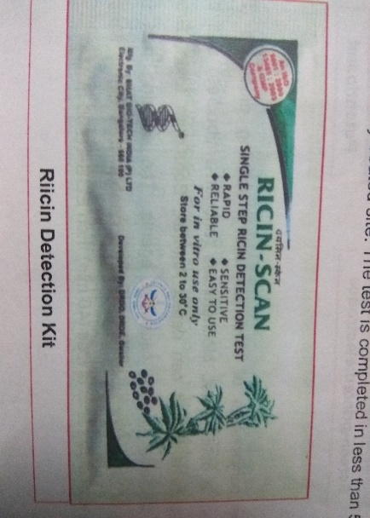
रिसिन के लिए डिटेक्शन किट
रिसिन पृथ्वी पर सबसे जहरीले प्रोटीनयुक्त पदार्थों में से एक है जिसे अरंडी के पौधे के बीजों से निकाला जाता है जिसे आमतौर पर रिसिनस कम्युनिस के रूप में जाना जाता है।
रिसिन एक ग्लाइकोप्रोटीन है। यह सेलुलर प्रोटीन संश्लेषण के पूर्ण निषेध का कारण बनता है जिससे कोशिका मृत्यु हो जाती है।
रिसिन को इसकी उच्च विषाक्तता और आसान उपलब्धता के कारण जैविक युद्ध एजेंट माना गया है।
परीक्षण 5-7 मिनट से भी कम समय में पूरा हो जाता है

Slide 47
एलिसा
डीआरडीई ने प्रारंभिक अवस्था में संक्रमण का पता लगाने के लिए एक सरल, सुरक्षित और लागत प्रभावी पुनः संयोजक प्रोटीन आधारित आईजीएम एलिसा (एंजाइम लिंक्ड इम्यूनो सॉर्बेंट परख) विकसित किया है।

Slide 48
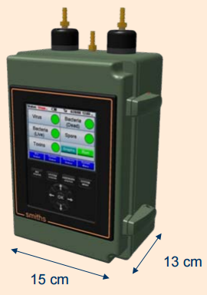
जैविक आपात स्थितियों के लिए एनडीआरएफ में उपलब्ध उपकरण
स्मार्ट बायो सेंसर:
तेजी से प्रतिक्रिया क्लासिफायर।
छोटी, हल्की, कम शक्ति।
60-120 सेकंड के भीतर जैव एजेंट की पहचान करता है।
शुष्क हवा का सेवन।
व्यापक खतरे वर्गों का पता लगाएं।
अज्ञात जीवों का पता लगाना शामिल करें।

Slide 49
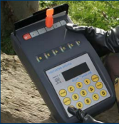
बायोसीक प्लस
यह एक पीसीआर आधारित पहचानकर्ता है
एक साथ 5 नमूनों के लिए उपकरण मंच।
5-60 मिनट के भीतर बायो एजेंट की पहचान करता है।
कीटाणुशोधन को सक्षम करने के लिए टिकाऊ, मजबूत और सील
सुवाह्य।
बैटरी संचालित।

Slide 50
भौतिक विधि
सुरक्षा का
श्वसन सुरक्षा
. वायु शुद्ध करने वाला श्वासयंत्र (तपेदिक और कपड़ा फिल्टर मास्क)
. कनस्तर (एपीआर) के साथ वायु शुद्ध करने वाला श्वासयंत्र
. सकारात्मक दबाव एयर लाइन श्वासयंत्र (PPALR)

Slide 51
सुरक्षा कवच
और श्वसन सुरक्षा
i.स्तर- 'A' (उच्चतम श्वसन और त्वचा सुरक्षा)
ii.स्तर- 'B' (उच्चतम श्वसन और निम्न सुरक्षा)
iii.स्तर- 'सी' (सबसे कम श्वसन और त्वचा की सुरक्षा)
iv) स्तर- 'डी' (कोई श्वसन और त्वचा सुरक्षा नहीं)

Slide 52
DONNING
AND DOFFING
Donning
Inspection of Suit, respiratory, Boot and gloves.
Wearing suit and boot in sitting position.
Assist to Buddy for wearing.
Inspection the respirator before wearing.
Assist to buddy, wearing hood.
Wearing gloves.
Taping all joint place of suit.
Check in movement and dexterity.

Slide 53
. परिशोधन की पुष्टि करें।
. सभी टेपिंग हटा दें।
. चेन खोलें और कमर तक रखें।
. हाथ से निकालें।
. बैठने की स्थिति में सूट हटा दें।
. बाहरी दस्ताने निकालें।
. आंतरिक दस्ताने निकालें।
. श्वसन मास्क निकालें।
. शॉवर का प्रयोग करें और कपड़े बदलें।
डॉफिंग

Slide 54
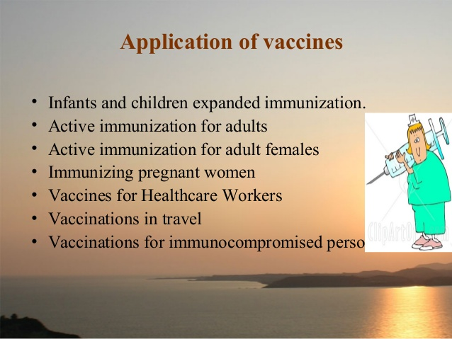
टीकों का अनुप्रयोग

Slide 55
सार्वजनिक स्वास्थ्य
पहलुओं
खाद्य स्वच्छता
जल स्वच्छता
व्यक्तिगत स्वच्छता
कीड़ों और कृन्तकों का नियंत्रण

Slide 56
क्वॉरेंटिन
प्रभावित मामले:-
संदिग्ध:- पैरामेडिकल कर्मियों द्वारा इतिहास के आधार पर किया गया निदान।
संभावित: – चिकित्सा अधिकारी द्वारा इतिहास और नैदानिक परीक्षा पर किए गए निदान।
पुष्टि करें- चिकित्सा अधिकारी द्वारा नैदानिक निदान और सकारात्मक प्रयोगशाला पहचान।
अलगाव की अवधि
संक्रमित व्यक्ति को अन्य स्वस्थ लोगों से दूर रखने के अंतराल को आइसोलेशन पीरियड कहा जाता है।

Slide 57
क्वॉरेंटिन
संगरोध अवधि
जो लोग संक्रमित व्यक्ति के संपर्क में रहे हैं और इसलिए रोगज़नक़ को ले जा सकते हैं और फैला सकते हैं, उन्हें अन्य लोगों को मिलाने से बचना चाहिए।

Slide 58
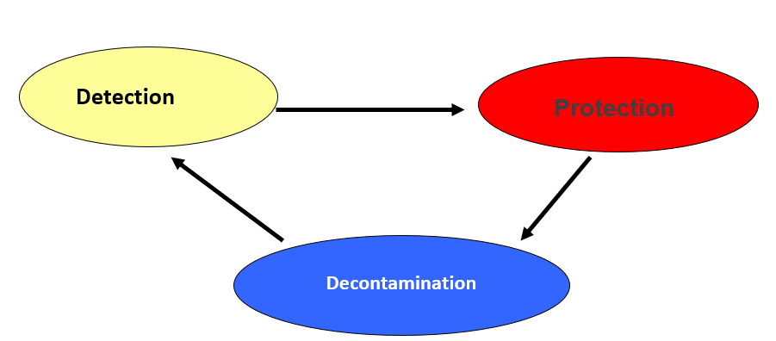
बीडब्ल्यूए का परिशोधन

Slide 59
परिभाषा: डी-कंटैमिनेशन संदूषण के हस्तांतरण को सीमित करने और खतरनाक दृश्य से जुड़े सभी लोगों की सुरक्षा सुनिश्चित करने के लिए कर्मियों या उपकरणों से दूषित पदार्थों को हटाना या बेअसर करना है।
(BWA) का डी-कंटैमिनेशन

Slide 60
डी-कंटैमिनेशन का उद्देश्य
तेजी से और प्रभावी ढंग से हानिरहित प्रदान करें या जहरीले पदार्थों को हटा दें जब संदूषक व्यक्ति या उपकरण पर हों।

Slide 61
विधियाँ
डेकॉन का:
यांत्रिक तरीके: हटाने के उपायों को संदर्भित करता है लेकिन जरूरी नहीं कि वह एक संक्रामक एजेंट को अहानिकर बना दे। उदाहरण धुलाई, सफाई, निस्पंदन आदि हैं।
रासायनिक तरीके: कीटाणुनाशकों द्वारा सूक्ष्मजीवों को हानिरहित बनाने के लिए संदर्भित करता है। ये कीटाणुनाशक तरल पदार्थ, गैस या एरोसोल के रूप में होते हैं।

Slide 62
कुछ सामान्य डिकॉन्टैमिनेटर के उदाहरण:
तैयारी | गैस/एरोसोल जी/एम3 | तरल पदार्थ % | प्रभावशीलता बीजाणु | जीवाणु | जीवाणु
फिनोल | - | 0.5-3 | - | + | +/-
अल्कोहल | - | 70 | - | + | +/-
अमोनियम यौगिक | - | 0.1-1 | - | + | +/-
क्लोरोहेक्सिडिन | - | 0.05-0.5 | - | + | -
क्‍लोरीन | - | 0.1-5 | (+) | + | +
आयोडीन | - | 0.01-2 | (+) | + | +
फ़ॉर्मलडिहाइड | 3-10 | 3-8 | + | + | +
एथिलीन ऑक्साइड | 400-1000 | - | + | + | +
डिकॉन के लिए सामान्य संपर्क अवधि: += अच्छा प्रभाव
बीजाणु 2-4 घंटे (+)= संदिग्ध प्रभाव
बैक्टीरिया और वायरस: 5-60 मिनट - = खराब प्रभाव
+/- = परिवर्तनीय

Slide 63
भौतिक तरीके
भौतिक तरीके: सूक्ष्मजीव कमोबेश गर्मी और विकिरण के प्रति संवेदनशील होते हैं।
15 मिनट तक उबालने से अधिकांश सूक्ष्मजीव मर जाते हैं (कवक और कुछ वायरस को विभाजित करने के अलावा)।
सौर प्रकाश से यूवी विकिरण का कुछ कीटाणुनाशक प्रभाव होता है।
कुछ तकनीकी उपकरणों का भी उपयोग किया जाता है जो परिशोधन के लिए यूवी विकिरण का उपयोग करते हैं।

Slide 64
सुरक्षित डिकॉन प्रक्रिया
भीड़ नियंत्रण
पीड़ितों को समाहित किया
अनधिकृत प्रवेश/निकास प्रतिबंध
योग्य व्यक्तियों द्वारा प्राथमिक उपचार
ट्राइएज

Slide 65
डिकॉन/संक्रमण नियंत्रण
डेकॉन: किसी व्यक्ति, संपत्ति या पर्यावरण से बाहरी खतरे को हटाने या बेअसर करने की प्रक्रिया।
  कीटाणुशोधन: उनके संचरण को रोकने के लिए अवांछनीय सूक्ष्मजीवों का चयनात्मक उन्मूलन (या संक्रमण पैदा करने के लिए आवश्यक स्तर से नीचे संक्रामक जीवों को हटाना)।
  बंध्याकरण: सभी जीवों की पूर्ण हत्या।

Slide 66
बायो डेकॉन
1. उजागर त्वचा को तुरंत साबुन और पानी से धो लें।
2. सबूत के लिए कपड़े और बैग निकालें.
3. साबुन और पानी की बौछार.
चरण 2 और 3 घर पर किए जा सकते हैं

Slide 67
क्यों स्नान
पर्याप्त है
एजेंट फिर से एयरोसोलिज़ नहीं करता है।
प्रभावशीलता के लिए एजेंट को "डिवाइस संचालित" होना चाहिए।
बरकरार त्वचा सबसे अच्छी सुरक्षा है।
एजेंट, पहले से ही फेफड़ों, जठरांत्र संबंधी मार्ग, या खुले घावों में कब्जा कर लिया गया है।

Slide 68
बायो डेकॉन में रसायनों का उपयोग
कीटाणुनाशक (रसायन) समय और संपर्क के साथ एजेंट को हानिरहित बना सकते हैं (जैसे ब्लीच या हाइपोक्लोराइट समाधान)
लोगों के decon के लिए अनुशंसित नहीं है
सतहें और उपकरण - हाँ
लोग - नहीं

Slide 69
डी-कंटैमिनेशन

Slide 70
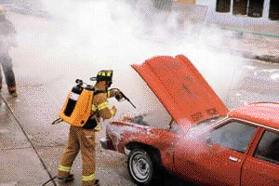
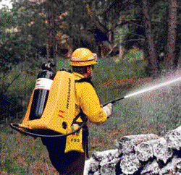
जैविक
परिशोधन
ध्यान रखने योग्य बातें:
गति, आवश्यकता, प्राथमिकता, सीमित क्षेत्र

Slide 71
भौतिक तरीके का सारांश
।कुछ सामान्य कीटाणुनाशकों की प्रभावकारिता:
विधि | बीजाणु | जीवाणु | जीवाणु | रिकेट्सिया
गर्मी नम 121 * सी, 20 मिनट | + | + | + | +
गीली गर्मी 100 * सी, 15 मिनट | - | + | (+) | +
गर्म सुखाई 160 * सी, 2 घंटे | - | + | + | +
गर्म सुखाई 120 * सी, 30 मिनट | - | + | + | +
यूवी विकिरण | - | + | + | +
+ = अच्छा प्रभाव (+) = संदिग्ध प्रभाव- = खराब प्रभाव

Slide 72
पानी: आसानी से उपलब्ध, यांत्रिक क्रिया द्वारा decontaminants को हटाता है, कोई बुरा प्रभाव नहीं।
साबुन और पानी: मिश्रण करने में समय लगता है लेकिन अधिक कीटाणुओं को हटाने में मदद करता है। कोई बुरा प्रभाव नहीं।
ब्लीच और पानी: मिश्रण करने में समय लगता है और थोड़ी अतिरिक्त लागत होती है लेकिन अधिक एजेंटों को हटाने और बेअसर करने में मदद करता है। त्वचा में जलन या क्षति हो सकती है।
आपातकालीन डिकॉन के लिए, पानी के साथ जल्दी से स्नान करने के लाभ साबुन या ब्लीच समाधान की अतिरिक्त हटाने की क्षमता से अधिक हैं
व्यक्तिगत अपदूषणमुक्ति के लिए सर्वोत्तम पदार्थ

Slide 73
संदूषण की विभिन्न वस्तुएं और उन्हें कैसे कीटाणुरहित किया जा सकता है:
वस्तुएं | परिशोधन विधि
मनुष्‍य जीवधारी | धुलाई, क्लोरीन-कैल्शियम + पानी, कार्मिक परिशोधन की तैयारी + पानी
पानी | उबलना, क्लोरीनीकरण + फ़िल्टरिंग
खाद्य पदार्थों | उबलना, नग्न लौ का अनुप्रयोग (केवल सीलबंद कंटेनरों में भोजन के लिए)
कपड़े एवं अन्य सामग्री | धुलाई, सफाई, उबलना, गर्म पानी का उपचार, क्लोरीन-कैल्शियम + पानी, गर्म हवा, फॉर्मेलिन + पानी।
परिसर | प्रसारण, वेंटिलेशन, धुलाई, क्लोरीन-कैल्शियम + पानी
भूभाग | धूल बांधने की तैयारी के साथ फ्लशिंग, क्लोरीन- कैल्शियम = पानी

Slide 74
डी-कंटैमिनेशन का प्रकार:
वाणिज्यिक रसायन:
विरंजक
सॉल्वैंट्स
फॉर्मेलिन
कास्टिक
डिटर्जेंट
विकल्प:
1. भाप 2. अवशोषक 3. यूवी प्रकाश
सैन्‍य
1.डीएस-2 2.एसटीबी

Slide 75
दूषित पदार्थों का प्रकार सामना करना पड़ा
हॉट ज़ोन में किए जाने वाले कार्यों का प्रकार
दिनचर्या/पीड़ित/सामूहिक डिकॉन।
निर्धारण
परिशोधन का प्रकार:

Slide 76
परिशोधन में होना चाहिए:
भूजल का कुछ रूप
एक कंटेनमेंट पूल (साइट पर पहले से बनाया या निर्मित)
कर्मियों से सूखे रसायनों को साफ़ करने के लिए लंबे समय तक चलने वाला ब्रश
डी-कंटैमिनेशन तैयार करना:

Slide 77
डी-कंटैमिनेशन
परिशोधन से पहले निम्नलिखित बिंदु– स्प्रे की मात्रा कैसे और कब।
जैव-खतरा – दिन का समय 2 घंटे। और रात के दौरान 8 घंटे।
बीडब्ल्यू – पुष्टि के बाद ही किया गया
पर्कशन – बचाव कार्यकर्ता और डॉक्टरों के लिए अधिकतम सुरक्षा।

Slide 78
डी-कंटैमिनेशन (जारी)
त्वचा– कीटाणुनाशक साबुन या 0.5% हाइपो क्लोराइट और गर्म पानी।
आँख – साफ पानी।
क्षेत्र के लिए भौतिक विधि– सूखी गर्मी (160 सी)
वस्त्र – सिंथेटिक डिटर्जेंट के साथ 15 मिनट (80 - 85 सी) उबालें।
कमरा – औपचारिक निर्जलीकृत और भाप से साफ करें।

Slide 79
समीक्षा
BWA: संकेत और लक्षण
उपचार
डिटेक्शन (बायोसेंसर, हैंडहेल्ड बायोलॉजिकल एजेंट डिटेक्टर)
चिकित्सा और शारीरिक सुरक्षा
कुछ दिनों के लिए सबसे अलग रहना
परिशोधन

Slide 80


कोई सवाल ?

Slide 81
मूल्यांकन
प्लेग कितने प्रकार के होते हैं?
आइसोलेशन पीरियड क्या है?

Slide 82
धन्यवाद
NDRF | CBRN | INDIA
82
PPT -

